Slide 1
5月6日论文分享会
崔丁洁

Slide 2
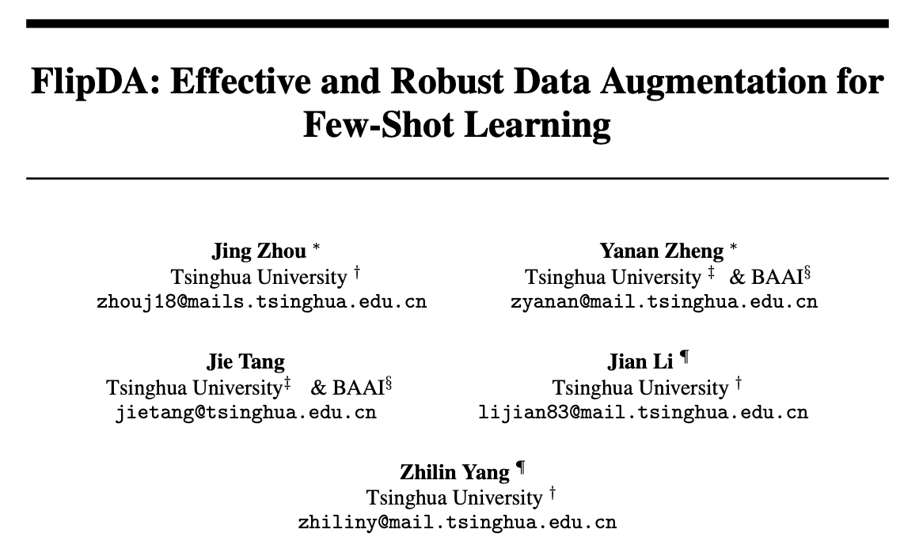
Introduction
标题：FlipDA: Effective and Robust Data Augmentation for Few-Shot Learning
出处：ACL 2022

Slide 3
Introduction
动机
传统数据增强方法只在一些传统的（如今看起来较弱的）基准模型上被证明有效。对于大规模预训练模型，采用传统的数据增强方法最多只能获得极小的边际收益，甚至有时会使性能下降。
大多数数据增强工作只针对一些比较简单的任务场景进行实验，比如简单的句子分类任务，这些任务比较容易生成增强样本。对自然语言理解等比较复杂的任务，可能没有帮助。
问题：针对大规模语言模型，在小样本设置下，对于较为困难的任务场景，探究更为高效且鲁棒的数据增强方法
高效（effectivess）：能显著提升性能
鲁棒（robustness）：在所有任务下稳定提升
本文观点：标签翻转 (label-flipped)的增强样本对大模型的性能提升最为明显。

Slide 4
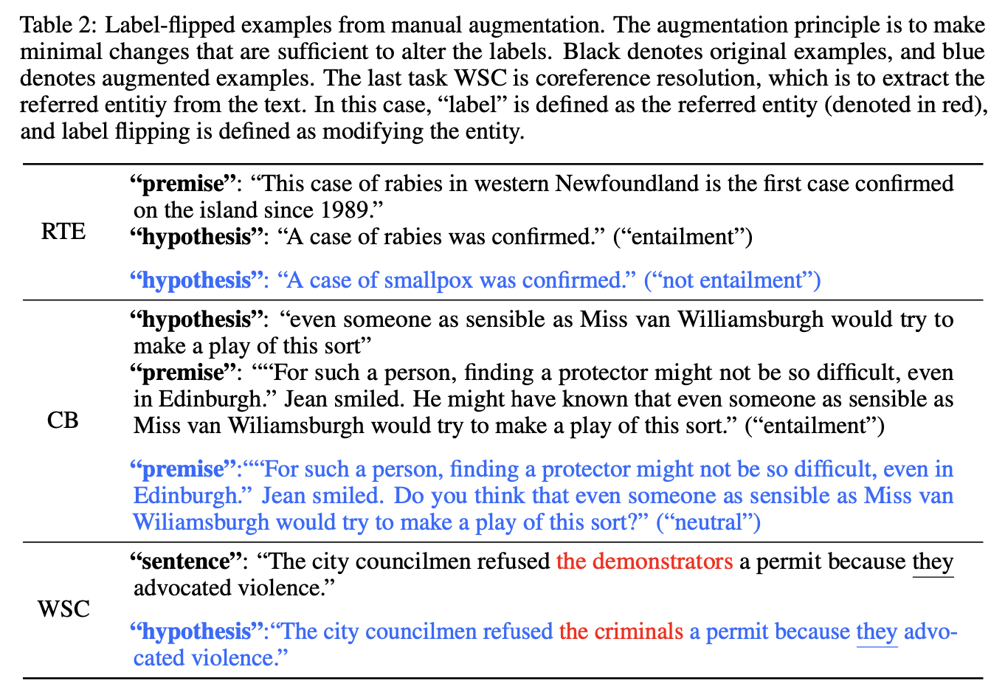
标签翻转的增强样本-有效性
观点验证
人工设计少量标签翻转 (label-flipped) 的数据样本和标签保留 (label-preserved) 的样本
标签翻转遵循原则：对原始文本进行最小更改以改变标签。包括词的添加、删除和替换
标签保留：基于语义相似度的替换
每个example生成一个标签翻转增强样本和一个标签保留增强样本
Notes:
CB和RTE：文本蕴含
RTE：一个文本作为前提（premise），另一个文本作为假设（hypothesis），如果根据前提P能够推理得出假设H，那么就说P蕴含H

Slide 5
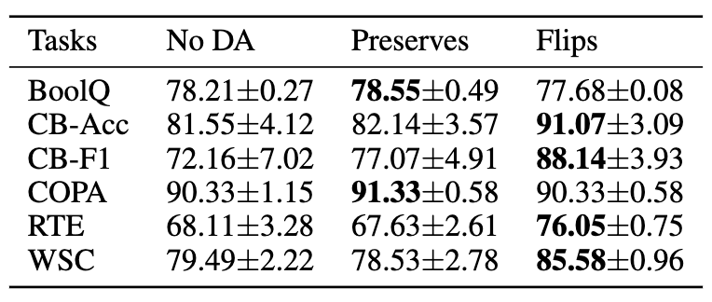
标签翻转的增强样本-有效性
比较两者在多个任务（SuperGLUE数据集的子集）上的效果
结果：
标签翻转在多个任务上，竟然能超出将近 10 个点
作者认为标签保留的数据增强主要有两个问题：
(1) 数据增强导致语法错误(这一点尤其重要)
(2) 数据增强导致关键信息丢失
而由于标签翻转的增强样本提供了解释预测的中间监督，更能够使模型学习到哪些才是文本中的关键部分。
基于以上实验结果和分析，作者认为可以假设：相比于标签保留的数据增强方式，标签翻转的方式更加有效且鲁棒。

Slide 6
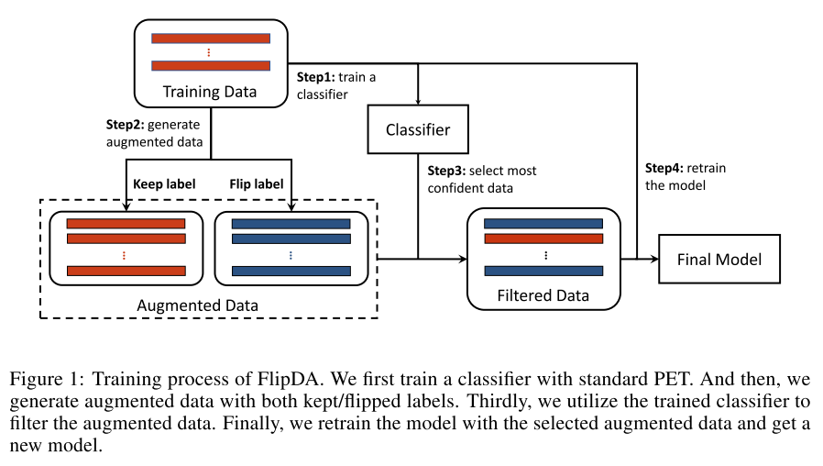
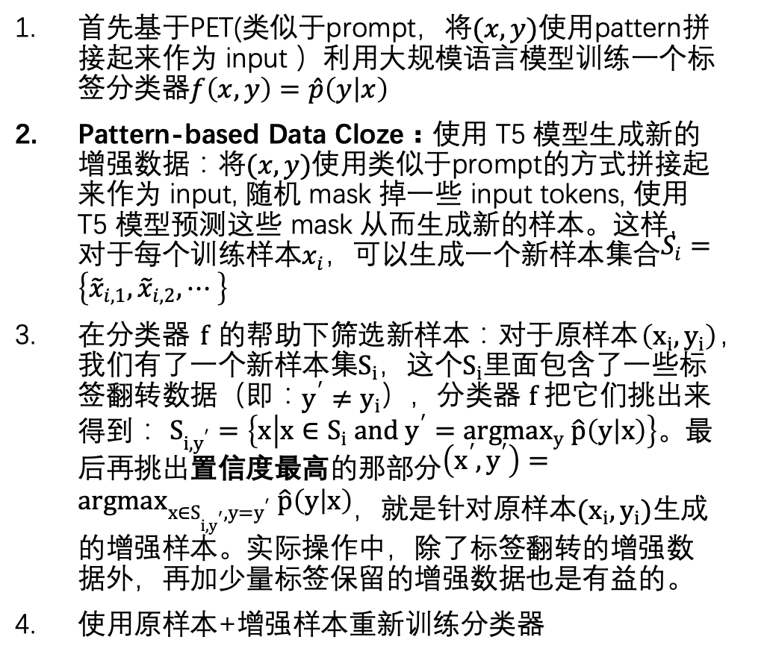
FlipDA
首先基于PET(类似于prompt，将$(x,y)$使用pattern拼接起来作为 input ）利用大规模语言模型训练一个标签分类器$f\left(x,y\right)=\hat{p}\left(y | x\right)$
Pattern-based Data Cloze：使用 T5 模型生成新的增强数据：将$(x,y)$使用类似于prompt的方式拼接起来作为 input, 随机 mask 掉一些 input tokens, 使用 T5 模型预测这些 mask 从而生成新的样本。这样，对于每个训练样本$x_{i}$，可以生成一个新样本集合$S_{i}=\left\{{\tilde{x}}_{i,1}, {\tilde{x}}_{i,2}, ⋯ \right\}$
在分类器 $f$的帮助下筛选新样本：对于原样本$\left(x_{i}, y_{i}\right)$，我们有了一个新样本集$S_{i}$，这个$S_{i}$里面包含了一些标签翻转数据（即：$y^{′}≠y_{i}$），分类器 $f$把它们挑出来得到： $S_{i, y^{′}}=\left\{x | x∈S_{i} and y^{′}=argmax_{y} \hat{p}\left(y | x\right)\right\}$。最后再挑出置信度最高的那部分$\left(x^{′},y^{′}\right)={argmax}_{x∈S_{i, y^{′}},y=y^{′}} \hat{p}\left(y | x\right)$，就是针对原样本$(x_{i}, y_{i})$生成的增强样本。实际操作中，除了标签翻转的增强数据外，再加少量标签保留的增强数据也是有益的。
使用原样本+增强样本重新训练分类器

Slide 7
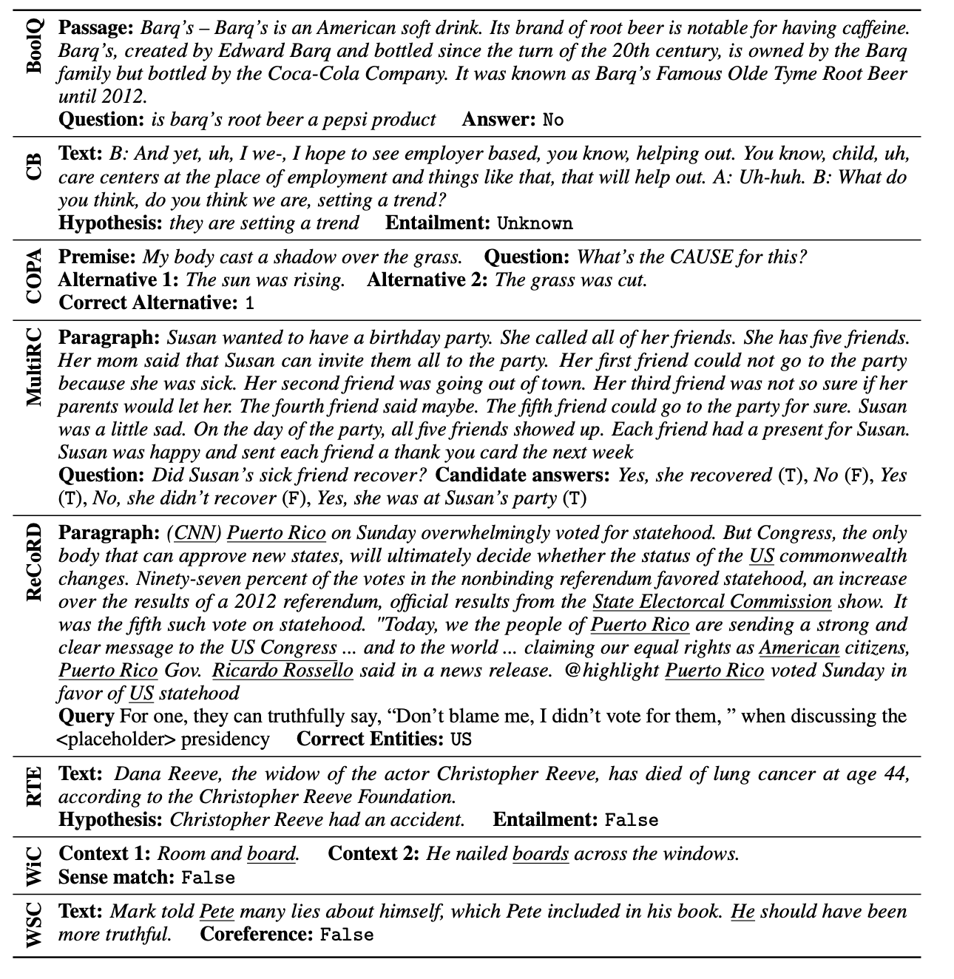
Pattern-based Data Cloze
PET
1. 对每个任务手工设计Pattern，对每个Pattern利用多个pre-train model 进行fine-tuning，得到多个模型;
2. 将多个模型的结果进行融合，得到一个融合模型Teacher Model；
3. 利用Teacher Model在大量unlabed数据上进行预测，得到对应的soft labels；
4. 利用soft labels数据，训练一个常规的分类模型（非MLM模型）。
任务&数据集
FewGLUE数据集（ SuperGLUE 的 few-shot 版本）。仅使用32个训练样本，一个测试集，一个验证集，一个未标注集。
7个任务，均为sentence-pair或者sentence-triple task

Slide 8
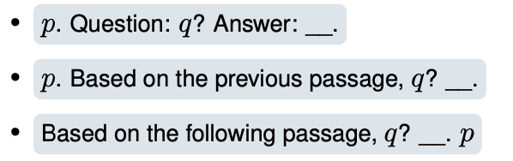
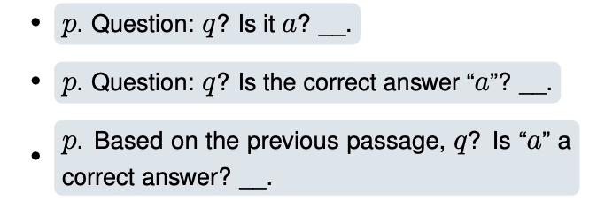

问答
BoolQ
yes/no 问答
给定一个Passage和Question，答案则为yes或no
MultiRC：Multi-Sentence Reading Comprehension
每个例子由一个上下文段落、一个关于该段落的问题和一系列可能的答案组成。预测哪些答案是正确的，哪些是错误的。
给定一个passage和question，以及候选答案a，判断a是否答案
文本蕴含
RTE：Recognizing Textual Entailment
文本间的推理关系，又称为文本蕴含关系 (TextualEntailment)，作为一种基本的文本间语义联系，广泛存在于自然语言文本中。简单的来说文本蕴含关系描述的是两个文本之间的推理关系，其中一个文本作为前提（premise），另一个文本作为假设（hypothesis），如果根据前提P能够推理得出假设H，那么就说P蕴含H.
CB：CommitmentBank
识别来自《华尔街日报》等文本摘录中包含的假设，并确定该假设是否成立。
Pattern：
verbalizer： yes/no
Pattern：
verbalizer： yes/no
Pattern：
verbalizer： yes/no

Slide 9

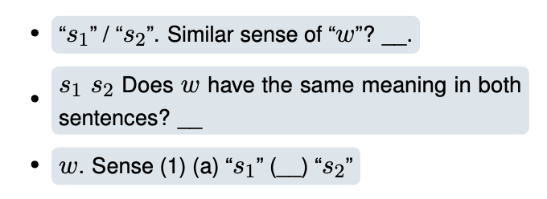
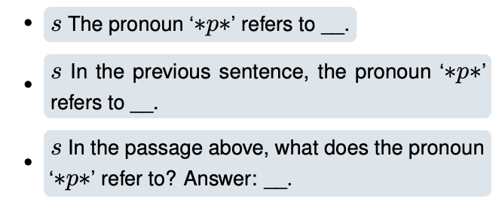
因果推断-COPA：Choice of Plausible Alternatives
给定一个前提，和两个选择，任务是选出和这个前提有因果关系的选择（cause还是effect）
共同参考解析-WiC: Words in Context
WiC为模型提供了两个文本片段和一个多义词w(具有多种含义的词)，并要求模型确定在两个句子中该词是否具有相同的意思。
词义消歧-WSC：The Winograd Schema Challenge
给定一个代词和名词以及一个句子，判断代词和名词是否对应
Winograd 包含一些具有二义性的句子对，当句子里的代词的指的对象发生变化时，问题会得到相反的答案
Pattern：
verbalizer： 对应c1和c2
Pattern：
verbalizer： yes/no
Pattern：
verbalizer：需要生成多个词

Slide 10
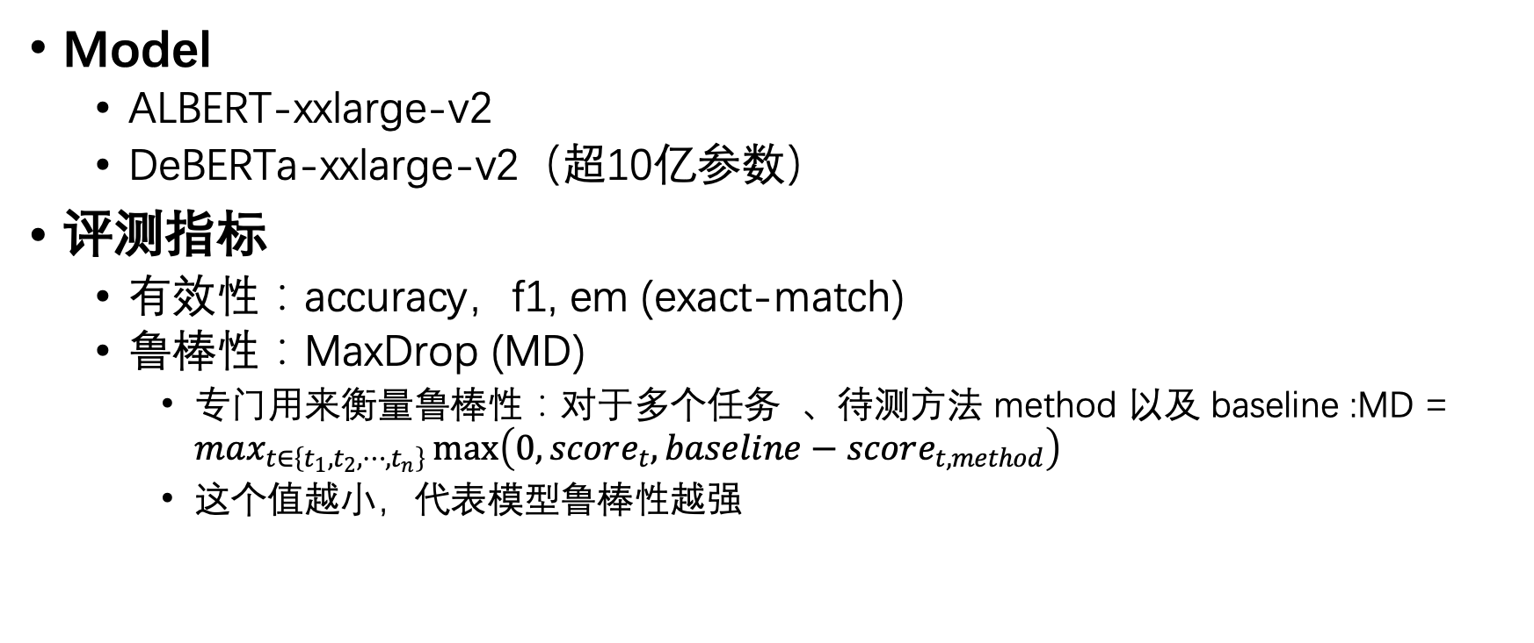
Setting
Model
ALBERT-xxlarge-v2
DeBERTa-xxlarge-v2（超10亿参数）
评测指标
有效性：accuracy，f1, em (exact-match)
鲁棒性：MaxDrop (MD)
专门用来衡量鲁棒性：对于多个任务 、待测方法 method 以及 baseline :MD = $max_{t∈\left\{t_{1}, t_{2},⋯,t_{n}\right\}}\max\left(0,score_{t},baseline−score_{t,method}\right)$
这个值越小，代表模型鲁棒性越强

Slide 11
Baseline
Baseline:没有数据增强的原始PET
同义词替换SR：随机选择r%的词（不包括停用词）使用 WordNet 中的同义词替换
KNN 替换：使用 GloVe 选择最相似的单词之一进行替换
EDA(Easy Data Augmentation): 同时使用同义词替换、随机插入、随机置换、随机删除
回译(back translation)
TinyBERT : 随机（概率为p）使用 BERT 预测出的 token （单单词）或者 GloVe 派生的词汇（多单词）进行替换
T5-MLM: 和本文方法大体相同，但是该方法是标签保留的数据增强，而且没有后面的筛选步骤
MixUP : 在特征空间进行增强（采用特征空间中两个样本之间的线性插值）

Slide 12
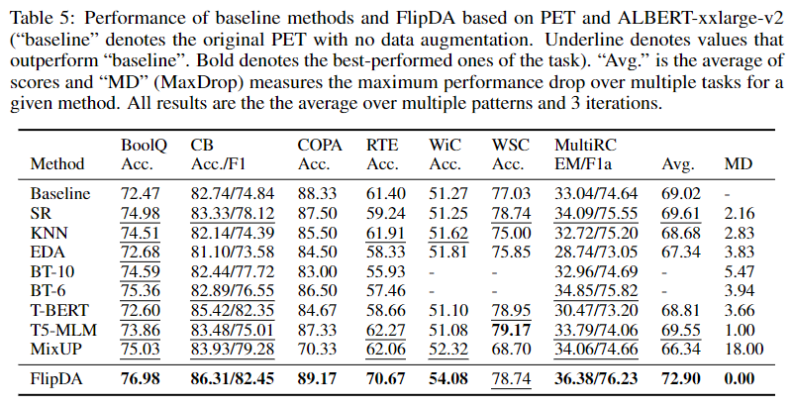
实验
对比实验
FlipDA 方法无论在有效性上还是鲁棒性上都有 SOTA 的性能。
Notes:
下划线表示超过baseline

Slide 13
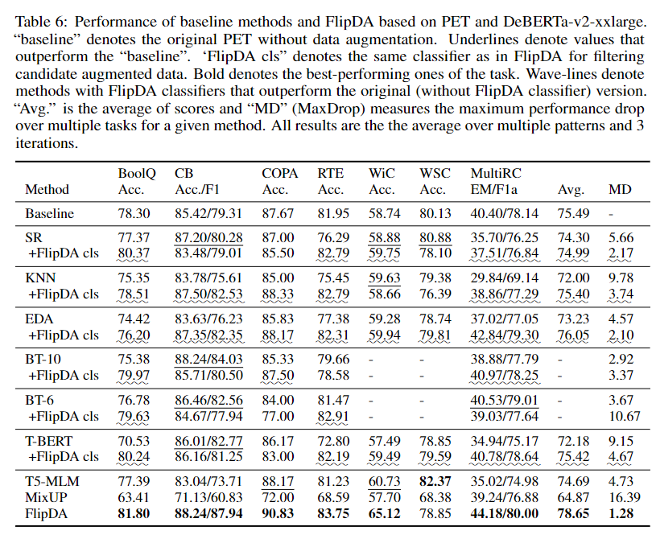
消融实验
FlipDA 主要核心有两个：
Pattern-based Data Cloze：本文采用该方法生成增强样本。
使用分类器进行数据筛选。
分别进行消融实验
结果
Pattern-based Data Cloze的有效性：其他增强策略与FlipDA的分类器结合无法达到FlipDA的性能，表明Pattern-based Data Cloze 在所有任务上都是有效的，因为它可以有效减少语法错误，更加兼容标签翻转方式。
分类器的有效性：分类器筛选在大多数任务上有效，但是对于下面这些任务或增强样本生成方式，需要另外的思考：
使用 BT (回译)数据进行增强，缺少数据多样性，使用分类器筛选会进一步降低多样性，因此不一定有效
对于词义消歧或者因果推理任务，因为需要预测多个 tokens, 所以生成标签翻转数据会更加困难一些，也不一定有效。
Notes:
FlipDA cls表示使用与FlipDA中相同的分类器，用于过滤候选增强数据。
波浪线：优于原始
粗体：表现最好

Slide 14
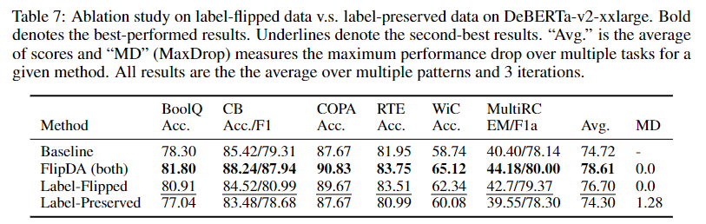
标签翻转&标签保留
结果：
标签翻转比标签保留更有效
仅增加标签保留数据性能最差，甚至略低于基线
标签翻转+标签保留相比于只使用标签保留的数据增强具有更好的效果

Slide 15
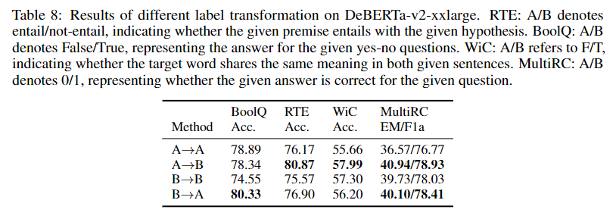
标签翻转的方向
尝试四个二分类任务，每个任务有4个标签变换方向
分析
结果可能和生成样本的难易程度有关
对于BoolQ，RTE, Wic，向一个方向翻转更有利，例如BoolQ回答是否的问题生成答案为‘否’的样本更容易，一个小的冲突就可以。但是生成‘是’的样本需要分析，并且可能带来不一致
MultiRC，差异并不显著，是因为难度是相似的。
Notes:
MultiRC
每个例子由一个上下文段落、一个关于该段落的问题和一系列可能的答案组成。预测哪些答案是正确的，哪些是错误的。
给定一个passage和question，以及候选答案a，判断a是否答案

Slide 16
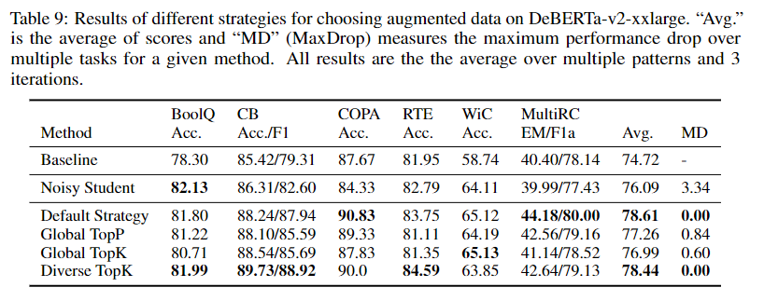
样本选择策略
Default : 即上文所述的样本选择方法。
Global TopK : 选择概率最大的前 K （10%或20%）个样本
Global TopP : 选择概率大于阈值 P （设置为0.9或者0.95）的样本
Diverse TopK : 先在每个原样本对应的增强样本中选择 top-1, 然后依次选择 top-2, top-3 等等，一直选到 top-k，这个策略主要出于原样本上的数据平衡的考量。
结果：默认策略或者 Diverse TopK 更好一些。

Slide 17
thanks

